Slide 1
LỚP
11
HÌNH HỌC
CHƯƠNG 2: ĐƯỜNG THẲNG VÀ MẶT PHẲNG TRONG KHÔNG GIAN. QUAN HỆ SONG SONG
Bài 1: ĐẠI CƯƠNG VỀ ĐƯỜNG THẲNG VÀ MẶT PHẲNG
I
KHÁI NIỆM MỞ ĐẦU
II
CÁC TÍNH CHẤT THỪA NHẬN
III
CÁCH XÁC ĐỊNH MẶT PHẲNG
IV
HÌNH CHÓP VÀ HÌNH TỨ DIỆN

Slide 2
II
S
HÌNH CHÓP VÀ HÌNH TỨ DIỆN
1
1
HÌNH CHÓP
Định nghĩa
§ 1
Trong mp (P) cho đa giác A₁A₂…A_{n} và một điểm S∉( P).Nối SA₁,SA₂,…,SA_{n} để được n tam giác SA₁A₂,SA₂A₃,…,SA_{n}A₁ .Hình gồm n tam giác đó và đa giác A₁A₂…A_{n} gọi là hình chóp và được kí hiệu là S.A₁A₂…A_{n}.
A₁
A₂
P
A₃
Hình chóp tam giác S.A₁A₂A₃.
S
Cạnh bên
S
Đỉnh
Mặt bên
A₅
A₁
Cạnh đáy
A₄
A₁
A₄
Mặt đáy
A₃
P
A₂
A₂
A₃
H/C.ngũ giác S.A₁A₂A₃A₄A₅.
Hình chóp tứ giác S.A₁A₂A₃A₄.

Slide 3
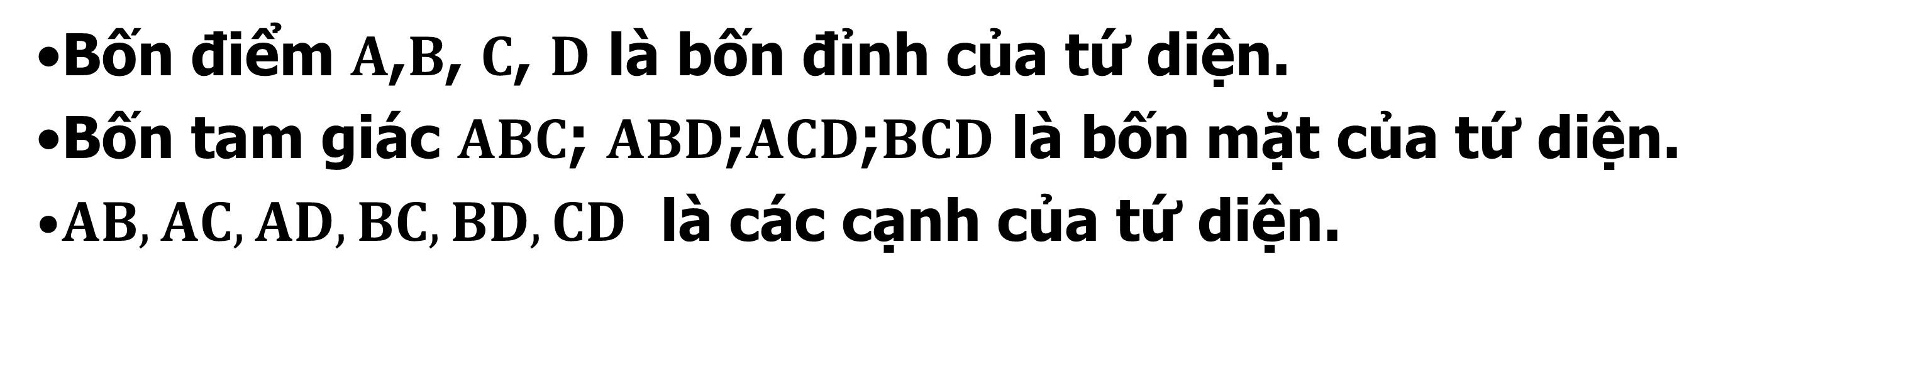
Hình tứ diện
Bốn điểm $A$,$B$, $C$, $D$ không đồng phẳng; hình gồm bốn tam giác $ABC$; $ABD$;$ACD$;$BCD$ gọi là hình tứ diện. Kí hiệu $ABCD$.
Bốn điểm $A$,$B$, $C$, $D$ là bốn đỉnh của tứ diện.
Bốn tam giác $ABC$; $ABD$;$ACD$;$BCD$ là bốn mặt của tứ diện.
$AB, AC,AD, BC,BD,CD$ là các cạnh của tứ diện.
A
Hai cạnh không có điểm chung gọi là 2 cạnh đối diện .
Đỉnh không nằm trên một mặt – đỉnh đối diện với mặt đó.
Đặc biệt ,hình tứ diện có 4 mặt là những tam giác đều được gọi là hình tứ diện đều.
D
B
C

Slide 4
Hình chóp
Hình chóp
Ngũ giác
Hình chóp tam giác
(Tứ diện)
Hình chóp tứ giác
Hình chóp
Lục giác
Tứ diện đều

Slide 5
HỘI TRẠI

Slide 7
Hình chóp và hình tứ diện
Đỉnh
S
Cạnh bên
S
Cạnh bên
S
Tứ diện
Hình chóp tam giác
Hình chóp tứ giác
Hình chóp ngũ giác

Slide 8
S
Đỉnh
Vẽ hình chóp
1
Vẽ đáy
Mặt bên
Cạnh bên
2
Xác định đỉnh
A
D
B
C
Cạnh đáy
Đáy

Slide 9
S
Vẽ hình chóp
Hình chóp tam giác
S
A
Hình chóp ngũ giác
C
B
S
E
Hình chóp tứ giác
A
A
D
D
B
B
C
C

Slide 10

S
THIẾT DIỆN
Cho hình chóp tứ giác $S.ABCD$. Mặt phẳng $(P)$ cắt $SA,SB,SC,SD$ lần lượt tại $A′,B′,C′,D′$ . Tứ giác $A′B′C′D′$ gọi là thiết diện ( hay mặt cắt) của hình chóp$S.ABCD$ khi cắt bởi $(P)$
D’
A’
I
C’
B’
P
D
A
Thiết diện
O
B
C

Slide 11
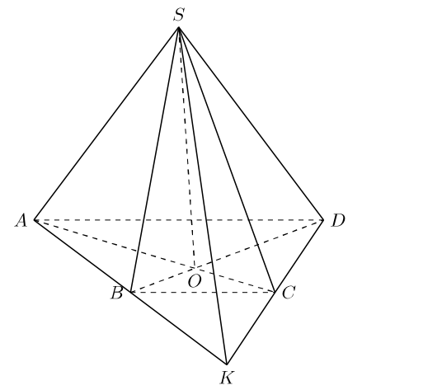
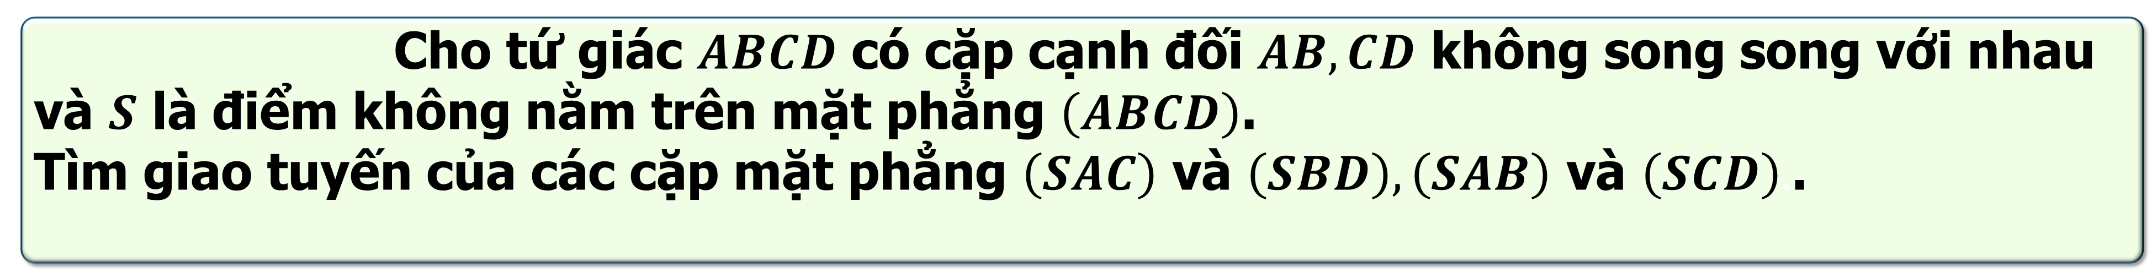
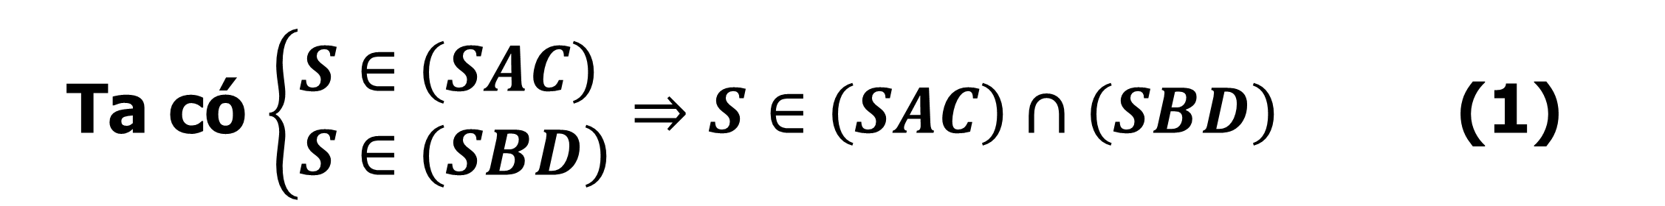
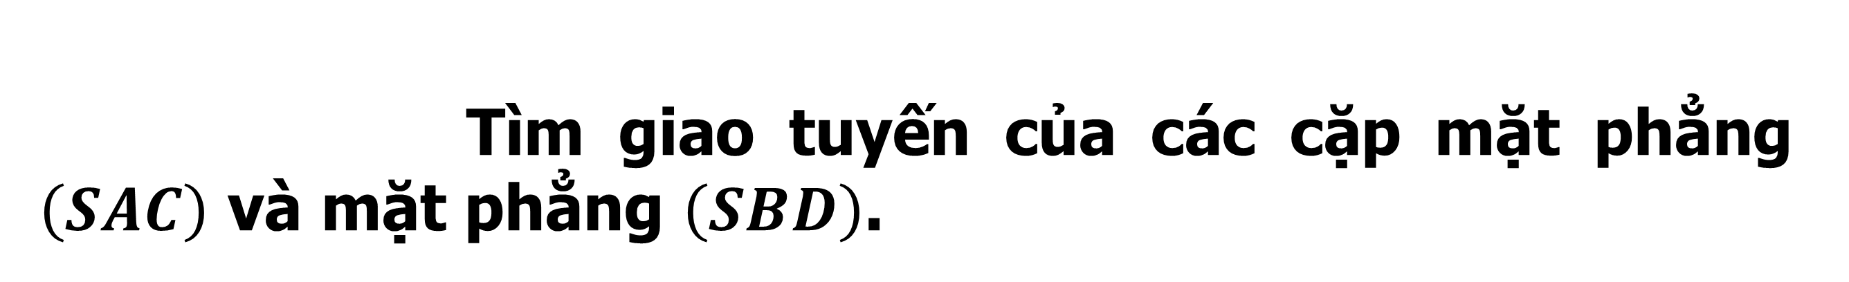
BÀI TẬP CỦNG CỐ
Câu 1.
Cho tứ giác $ABCD$ có cặp cạnh đối $AB,CD$ không song song với nhau và $S$ là điểm không nằm trên mặt phẳng $\left(ABCD\right)$.
Tìm giao tuyến của các cặp mặt phẳng $\left(SAC\right)$ và $\left(SBD\right),\left(SAB\right)$ và $\left(SCD\right).$.
Tìm giao tuyến của các cặp mặt phẳng $\left(SAC\right)$ và mặt phẳng $\left(SBD\right)$.
Bài giải
Ta có $\left\{\begin{aligned}&S∈\left(SAC\right) \\ &S∈\left(SBD\right)\end{aligned}\right.⇒S∈\left(SAC\right)∩\left(SBD\right)$ (1)
Gọi $O$ là giao điểm của $AC$ và $BD,$ ta có:
$O∈BD,BD⊂\left(SBD\right)⇒O∈\left(SBD\right)$ (2)
$O∈AC,AC⊂\left(SAC\right)⇒O∈\left(SAC\right)$ (3)
Từ (2) và (3) suy ra $O∈\left(SAC\right)∩\left(SBD\right)$ (4)
Từ (1) và (4) ta suy ra $SO$ là giao tuyến của hai mặt phẳng $\left(SAC\right)$và $\left(SBD\right).$
Notes:
Giữ lại từ các hiệu ứng 4. Các hiệu ứng dùng đồng nhất từ trái sang phải.
Viết $\overline{z}$ sai ở hiệu ứng 5.
Tách hiệu ứng 6 thảnh 2 hiệu ứng.

Slide 12
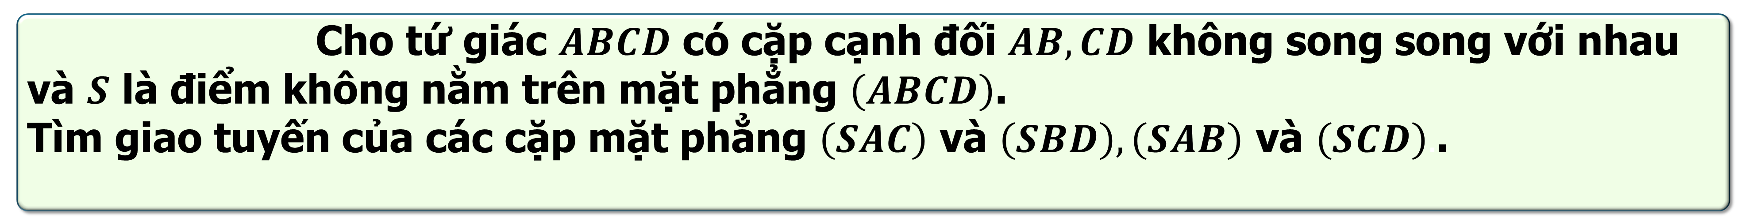
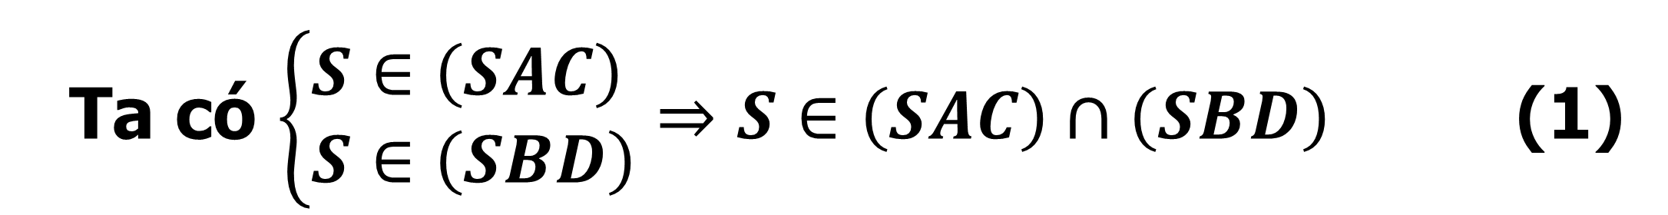
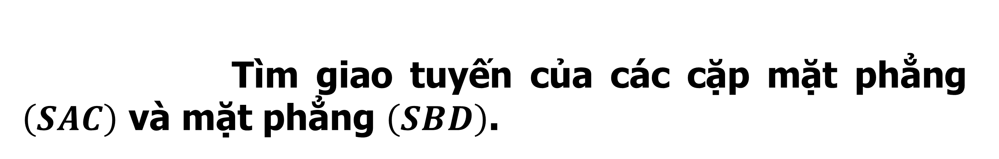
BÀI TẬP CỦNG CỐ
Câu 1
Cho tứ giác $ABCD$ có cặp cạnh đối $AB,CD$ không song song với nhau và $S$ là điểm không nằm trên mặt phẳng $\left(ABCD\right)$.
Tìm giao tuyến của các cặp mặt phẳng $\left(SAC\right)$ và $\left(SBD\right),\left(SAB\right)$ và $\left(SCD\right).$.
Tìm giao tuyến của các cặp mặt phẳng $\left(SAC\right)$ và mặt phẳng $\left(SBD\right)$.
Bài giải
Ta có $\left\{\begin{aligned}&S∈\left(SAC\right) \\ &S∈\left(SBD\right)\end{aligned}\right.⇒S∈\left(SAC\right)∩\left(SBD\right)$ (1)
Gọi $O$ là giao điểm của $AC$ và $BD,$ ta có:
$O∈BD,BD⊂\left(SBD\right)⇒O∈\left(SBD\right)$ (2)
$O∈AC,AC⊂\left(SAC\right)⇒O∈\left(SAC\right)$ (3)
Từ (2) và (3) suy ra $O∈\left(SAC\right)∩\left(SBD\right)$ (4)
Từ (1) và (4) ta suy ra $SO$ là giao tuyến của $\left(SAC\right)$và $\left(SBD\right).$
Notes:
Giữ lại từ các hiệu ứng 4. Các hiệu ứng dùng đồng nhất từ trái sang phải.
Viết $\overline{z}$ sai ở hiệu ứng 5.
Tách hiệu ứng 6 thảnh 2 hiệu ứng.

Slide 13
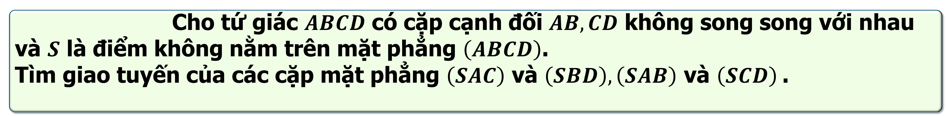
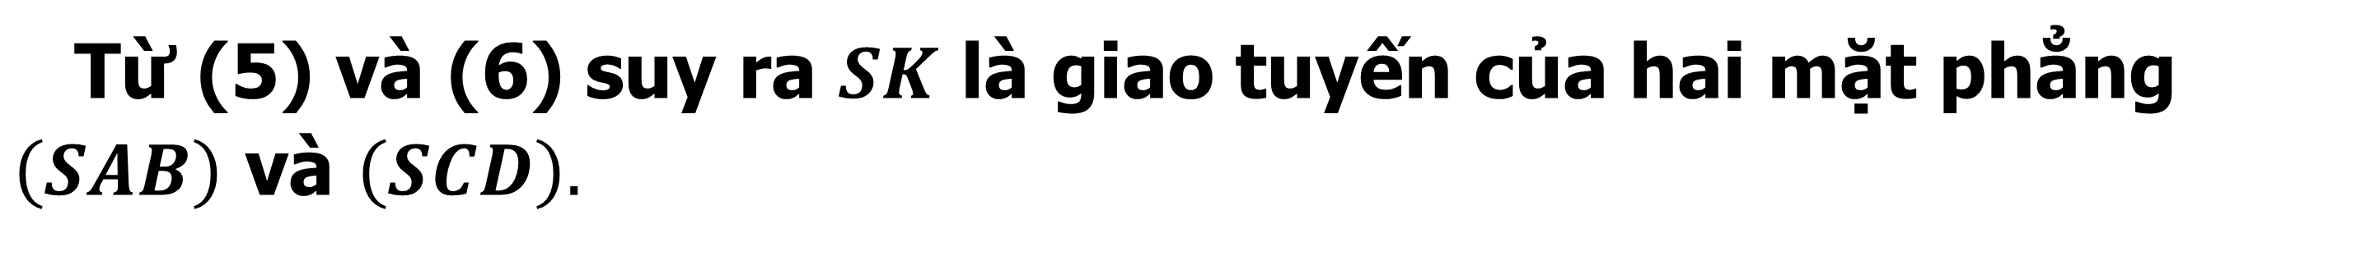

BÀI TẬP CỦNG CỐ
Câu 1
Cho tứ giác $ABCD$ có cặp cạnh đối $AB,CD$ không song song với nhau và $S$ là điểm không nằm trên mặt phẳng $\left(ABCD\right)$.
Tìm giao tuyến của các cặp mặt phẳng $\left(SAC\right)$ và $\left(SBD\right),\left(SAB\right)$ và $\left(SCD\right).$.
Bài giải
Tìm giao tuyến của cặp $\left(SAB\right)$và $\left(SCD\right)$
Gọi $K$ là giao điểm của $AB$ và $CD$.
Ta có :
$K∈AB,AB⊂\left(SAB\right)⇒K∈\left(SAB\right)$ .
$K∈CD,CD⊂\left(SCD\right)⇒K∈\left(SCD\right)$.
Do đó ta suy ra $K∈\left(SBA\right)∩\left(SCD\right)$ (5)
Mặt khác : $S∈\left(SAB\right)∩\left(SCD\right)$ (6)
Từ (5) và (6) suy ra $SK$ là giao tuyến của hai mặt phẳng $\left(SAB\right)$ và $\left(SCD\right).$
Notes:
Giữ lại từ các hiệu ứng 4. Các hiệu ứng dùng đồng nhất từ trái sang phải.
Viết $\overline{z}$ sai ở hiệu ứng 5.
Tách hiệu ứng 6 thảnh 2 hiệu ứng.

Slide 14
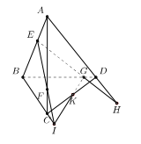
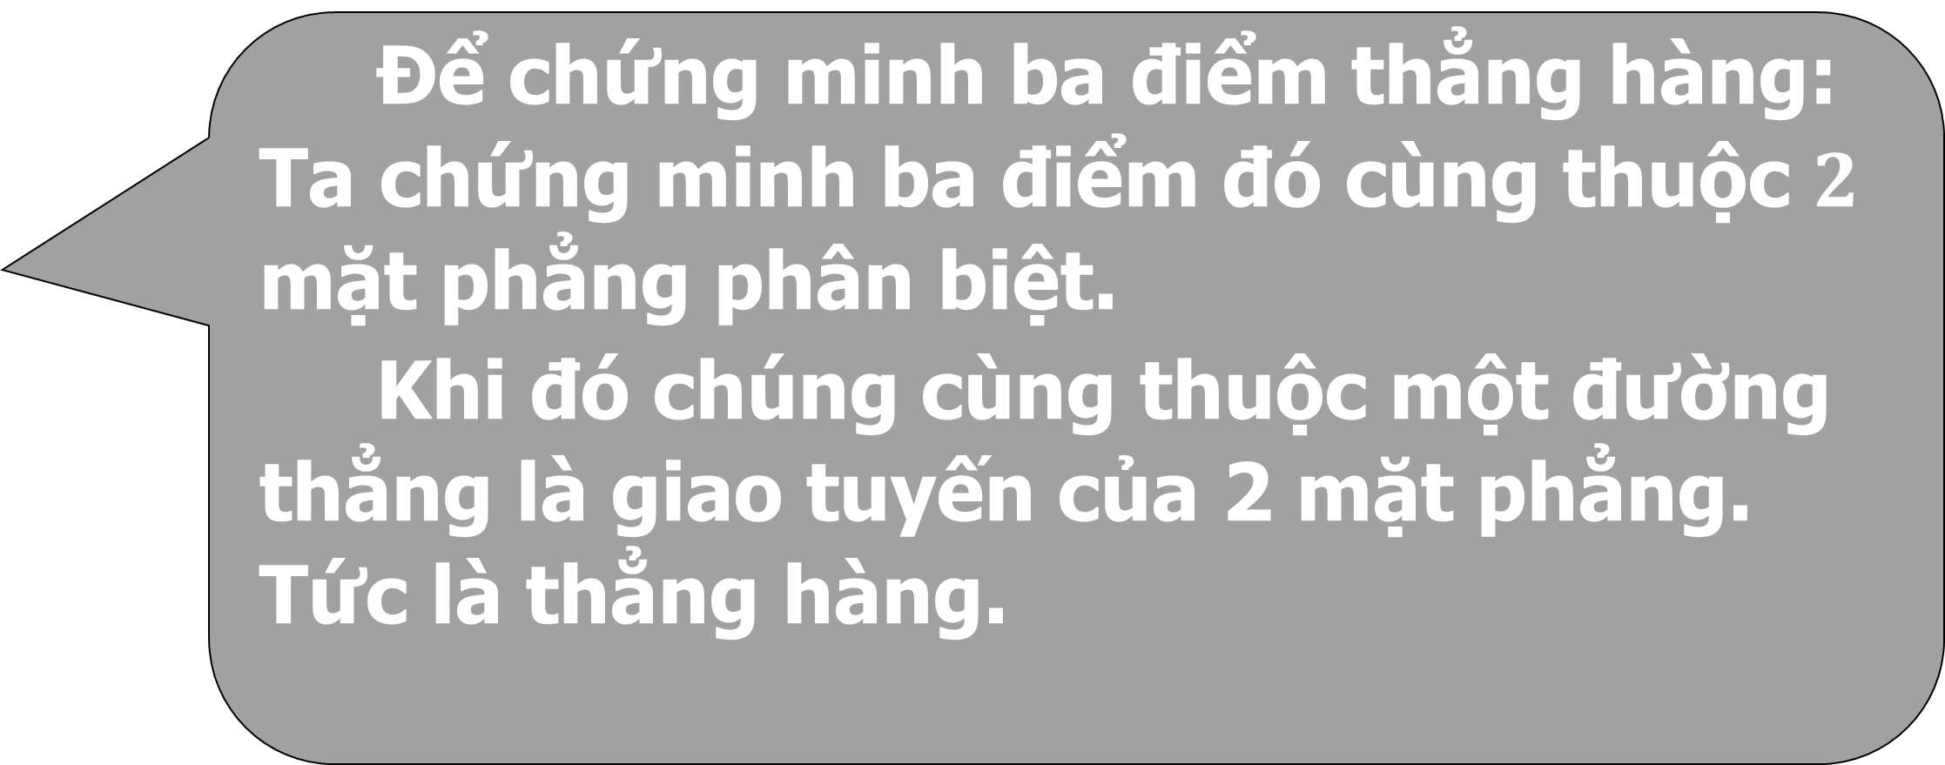
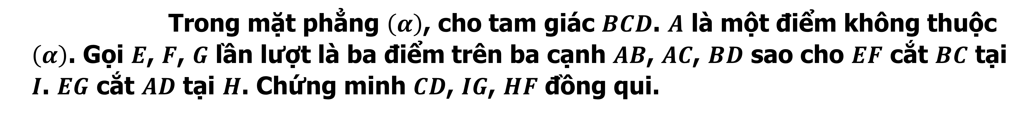
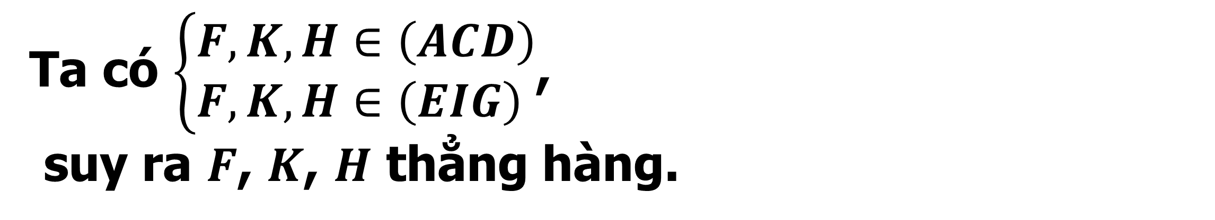
BÀI TẬP CỦNG CỐ
Câu 2
Trong mặt phẳng $\left(α\right)$, cho tam giác $BCD$. $A$ là một điểm không thuộc $\left(α\right)$. Gọi $E$, $F$, $G$ lần lượt là ba điểm trên ba cạnh $AB$, $AC$, $BD$ sao cho $EF$ cắt $BC$ tại $I$. $EG$ cắt $AD$ tại $H$. Chứng minh $CD$, $IG$, $HF$ đồng qui.
Bài giải
Để chứng minh ba điểm thẳng hàng: Ta chứng minh ba điểm đó cùng thuộc $2$ mặt phẳng phân biệt.
Khi đó chúng cùng thuộc một đường thẳng là giao tuyến của 2 mặt phẳng. Tức là thẳng hàng.
Trong $\left(BCD\right),$đặt $CD∩IG=K$.
Ta có $\left\{\begin{aligned}&F,K,H∈\left(ACD\right) \\ &F,K,H∈\left(EIG\right)\end{aligned}\right.$,
suy ra $F$, $K$, $H$ thẳng hàng.
Vậy $FH$, $CD$, $IG$ đồng qui tại $K$.
Notes:
Giữ lại từ các hiệu ứng 4. Các hiệu ứng dùng đồng nhất từ trái sang phải.
Viết $\overline{z}$ sai ở hiệu ứng 5.
Tách hiệu ứng 6 thảnh 2 hiệu ứng.

Slide 15

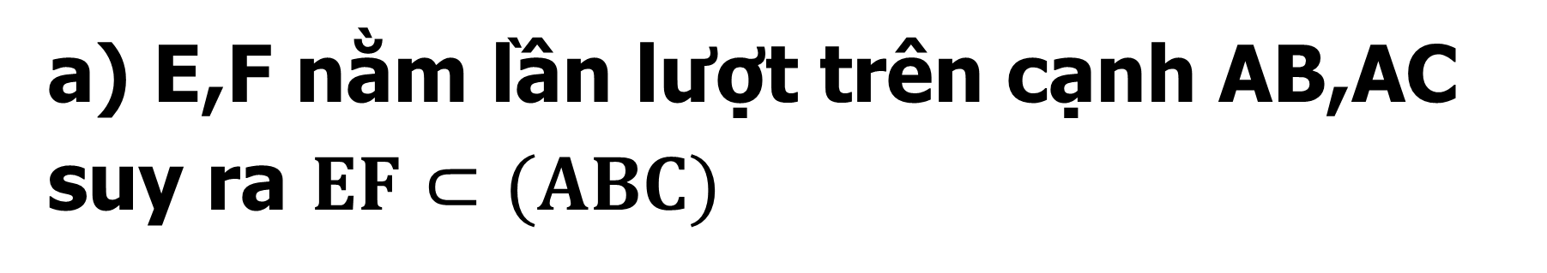
Bài 1.T53
A
Cho điểm A∉mp(α) chứa tam giác BCD. E,F nằm lần lượt trên cạnh AB,AC.
a) CMR: EF nằm trên mp(ABC)
9
b) Khi EF cắt BC tại I.
CMR: I là điểm chung của hai mf(BCD) và mf(DEF)
E
▪
Bài giải
a) E,F nằm lần lượt trên cạnh AB,AC suy ra $EF⊂(ABC)$
▪
D
F
b) Ta có $I=EF∩BC→\left\{\begin{matrix}I∈EF \\ I∈BC\end{matrix}\right.$
$$→\left\{\begin{matrix}I∈\left(DEF\right) \\ I∈\left(BCD\right)\end{matrix}\right. →I∈(BCD)∩(DEF)$$
B
C
I

Slide 16
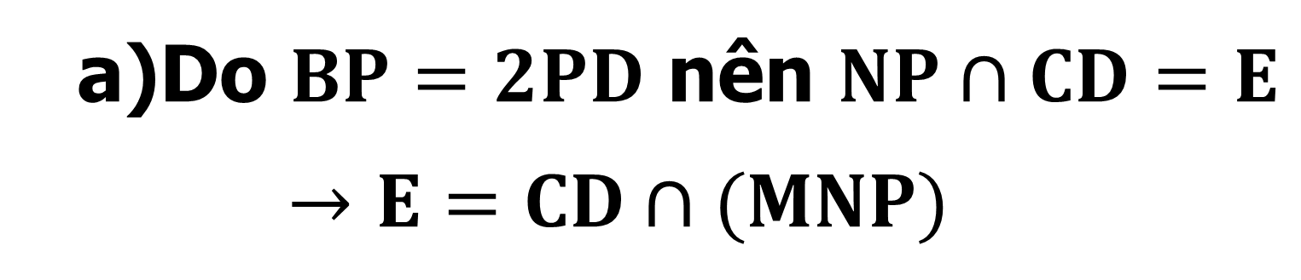
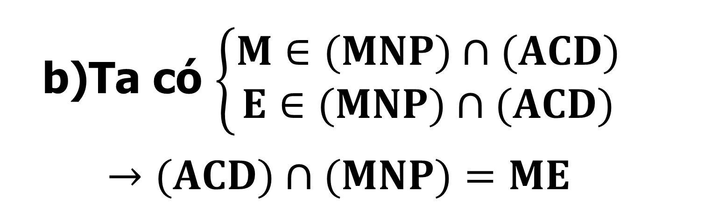
Bài 6.T54
A
Cho 4 điểm không đổng phẳng A, B, C, D. Gọi M,N là trung điểm AC,BC. P∈cạnh BD,
BP = 2PD.
10
Tìm giao của CD và mp(MNP)
b) Tìm giao của 2 mp: mp(MNP) và mp(ACD)
M
▪
B
Bài giải
E
a)Do $BP=2PD$ nên $NP∩CD=E$
$$→E=CD∩(MNP)$$
P
▪
▪
N
b)Ta có $\left\{\begin{matrix}M∈(MNP)∩(ACD) \\ E∈(MNP)∩(ACD)\end{matrix}\right.$
$$→(ACD)∩(MNP)=ME$$
D
C

Slide 17
S
Bài 10.t54
8
Cho hình chóp S.ABCD có AB,CD không song song. Gọi M là một điểm thuộc miền trong tam giác SCD.
Tìm giao điểm N của đường thẳng CD và mp(SBM).
Tìm giao tuyến hai mp(SBM) và mp(SAC).
Tìm giao điểm I của đường thẳng BM và mp(SAC).
Tìm giao điểm P của SC và mp(ABM), từ đó suy ra giao tuyến của hai mp(SCD) và mp(ABM).
D
M
A
B
C
Giải câu a

Slide 18
Cho hình chóp S.ABCD có AB,CD không song song. Gọi M là một điểm thuộc miền trong tam giác SCD.
Tìm giao điểm N của đường thẳng CD và mp(SBM).
S
Bài 10.t54
8
Bài giải
D
M
A
a)Ta có: $SM∩CD=N→N=CD∩(SBM)$.
N
B
C

Slide 19
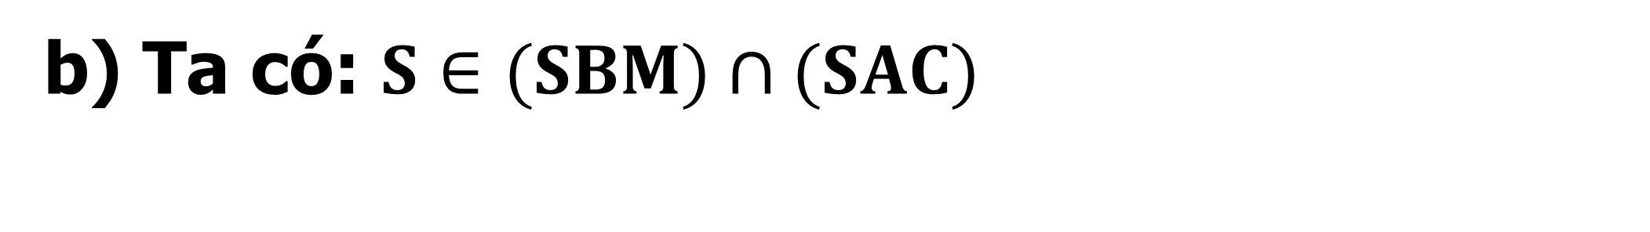
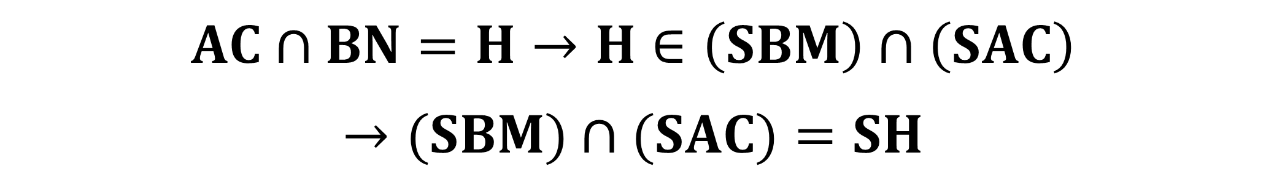
Bài 10.t54
S
8
Cho hình chóp S.ABCD có AB,CD không song song. Gọi M là một điểm thuộc miền trong tam giác SCD.
b) Tìm giao tuyến hai mp(SBM) và mp(SAC).
D
M
A
Bài giải
b) Ta có: $S∈(SBM)∩(SAC)$
N
$$AC∩BN=H→H∈\left(SBM\right)∩\left(SAC\right)$$
$$→(SBM)∩(SAC)=SH$$
H
B
C

Slide 20

Bài 10.t54
S
Cho hình chóp S.ABCD có AB,CD không song song. Gọi M là một điểm thuộc miền trong tam giác SCD.
c) Tìm giao điểm I của đường thẳng BM và mp(SAC).
d) Tìm giao điểm P của SC và mp(ABM), từ đó suy ra giao tuyến của hai mp(SCD) và mp(ABM)
8
D
M
I
A
Bài giải
c)Trong $(SBN)$ có: $SH∩BM≡I→I=BM∩(SAC)$
N
H
B
d)Xét hai mặt phẳng $(SCD)$ và $(ABM)$ có:
$M∈(SCD)∩(ABM)$
$AB∩CD=J→J∈(SCD)∩(ABM)$
Dựng $JM∩SC≡P→P=SC∩\left(ABM\right)$
$$→(SCD)∩(ABM)=JP$$
C

Slide 21

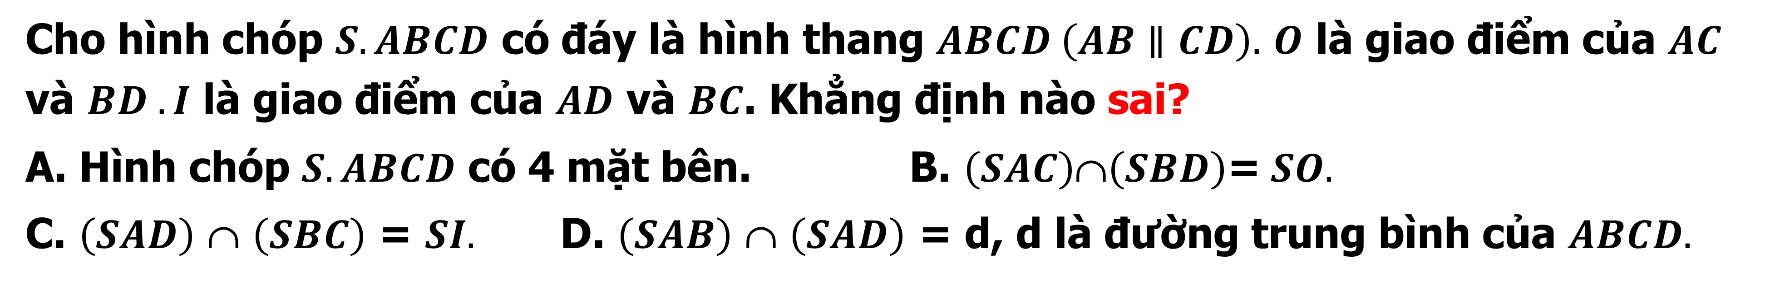
BÀI TẬP TRẮC NGHIỆM
BÀI TẬP TRẮC NGHIỆM
Câu 1
Cho hình chóp $S.ABCD$ có đáy là hình thang $ABCD \left(AB∥CD\right).$ $O$ là giao điểm của $AC$ và $BD .I \text{l}\text{à }\text{giao} \text{đ}\text{i}\text{ể}\text{m} \text{c}\text{ủ}\text{a} AD \text{v}\text{à }BC$. Khẳng định nào sai?
A. Hình chóp $S.ABCD$ có 4 mặt bên. B. $\left(SAC\right)$∩$\left(SBD\right)$=$SO.$
C. $\left(SAD\right)$ ∩ $\left(SBC\right)$ = $SI.$ D. $\left(SAB\right)$ ∩ $\left(SAD\right)$ = d, d là đường trung bình của $ABCD.$
D
S
Bài giải
A đúng.
$•$ $S$ là 1 điểm của hai mặt phẳng $\left(SAC\right)$ và $\left(SBD\right).$
$\left\{\begin{matrix}O∈AC⊂\left(SAC\right)⇒O∈\left(SAC\right) \\ O∈BD⊂\left(SBD\right)⇒O∈\left(SBD\right)\end{matrix}\right.⇒O$ là điểm chung thứ 2 của $\left(SAC\right)$ và $\left(SBD\right)⇒\left(SAC\right)∩\left(SBD\right)=SO.$ Do đó B đúng.
$•$ Tương tự, ta có $\left(SAD\right)∩\left(SBC\right)=SI.$ Do đó C đúng.
$•$ $\left(SAB\right)∩\left(SAD\right)=SA$ mà $SA$ không phải là đường trung bình của hình thang $ABCD.$ Do đó D sai.
A
B
O
D
C
I

Slide 22
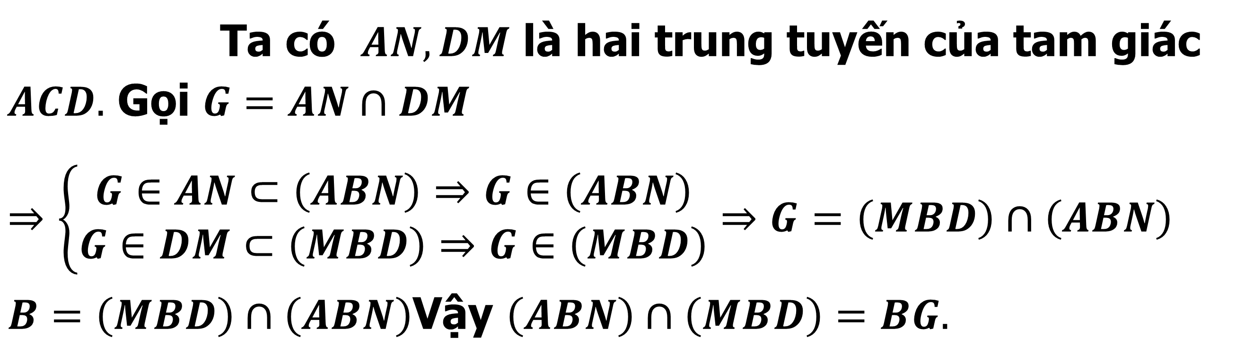
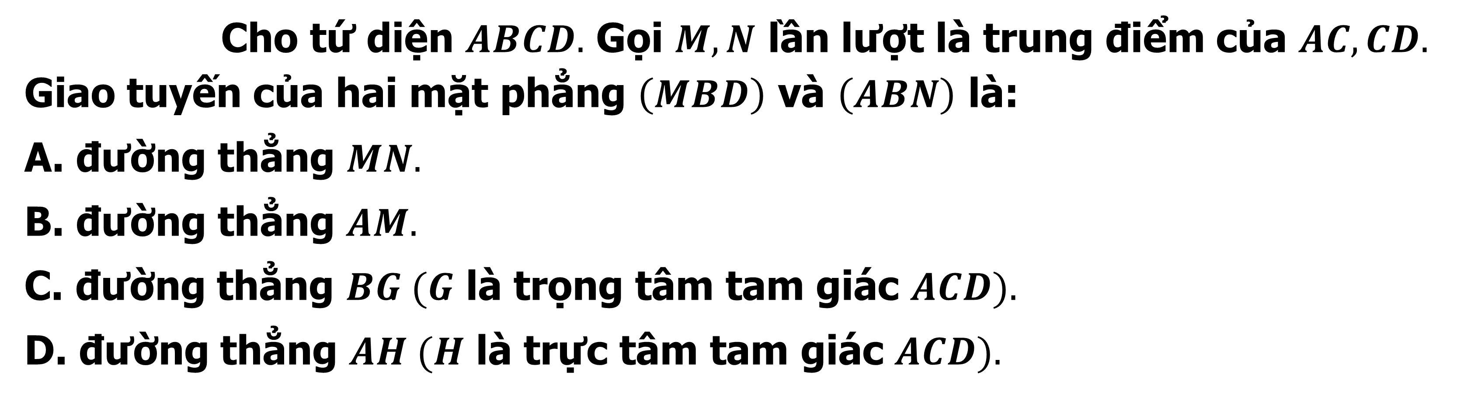
BÀI TẬP TRẮC NGHIỆM
BÀI TẬP TRẮC NGHIỆM
Câu 2
Cho tứ diện $ABCD.$ Gọi $M, N$ lần lượt là trung điểm của $AC, CD.$ Giao tuyến của hai mặt phẳng $\left(MBD\right)$ và $\left(ABN\right)$ là:
A. đường thẳng $MN.$
B. đường thẳng $AM.$
C. đường thẳng $BG (G$ là trọng tâm tam giác $ACD).$
D. đường thẳng $AH (H$ là trực tâm tam giác $ACD).$
C
Bài giải
A
Ta có $AN, DM$ là hai trung tuyến của tam giác $ACD.$ Gọi $G=AN∩DM$
$⇒\left\{\begin{matrix}G∈AN⊂\left(ABN\right)⇒G∈\left(ABN\right) \\ G∈DM⊂\left(MBD\right)⇒G∈\left(MBD\right)\end{matrix}\right.⇒G$ $=\left(MBD\right)∩\left(ABN\right)$
$B=\left(MBD\right)∩\left(ABN\right)$Vậy $\left(ABN\right)∩\left(MBD\right)=BG.$
M
G
B
D
N
C

Slide 23
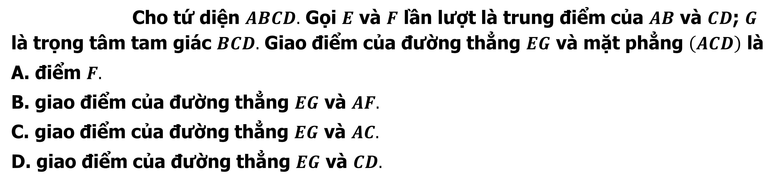
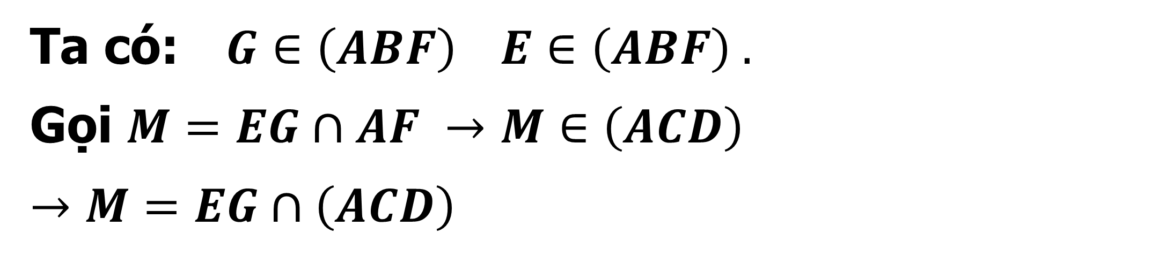
BÀI TẬP TRẮC NGHIỆM
BÀI TẬP TRẮC NGHIỆM
Câu 3
Cho tứ diện $ABCD.$ Gọi $E$ và $F$ lần lượt là trung điểm của $AB$ và $CD$; $G$ là trọng tâm tam giác $BCD.$ Giao điểm của đường thẳng $EG$ và mặt phẳng $\left(ACD\right)$ là
A. điểm $F.$
B. giao điểm của đường thẳng $EG$ và $AF.$
C. giao điểm của đường thẳng $EG$ và $AC.$
D. giao điểm của đường thẳng $EG$ và $CD.$
B
Bài giải
A
Ta có: $G∈\left(ABF\right) E∈\left(ABF\right) .$
Gọi $M=EG∩AF$ $→M∈\left(ACD\right)$
$$→M=EG∩\left(ACD\right)$$
E
B
D
G
F
C
M

Slide 24
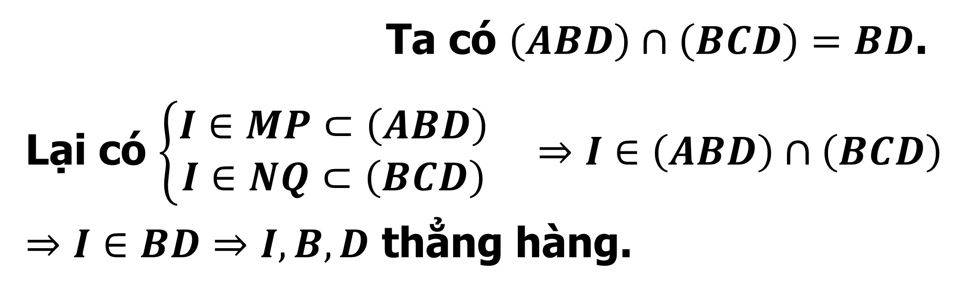
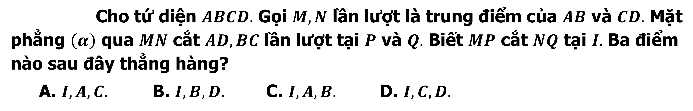
BÀI TẬP TRẮC NGHIỆM
BÀI TẬP TRẮC NGHIỆM
Câu 4
Cho tứ diện $ABCD.$ Gọi $M, N$ lần lượt là trung điểm của $AB$ và $CD.$ Mặt phẳng $\left(α\right)$ qua $MN$ cắt $AD, BC$ lần lượt tại $P$ và $Q.$ Biết $MP$ cắt $NQ$ tại $I.$ Ba điểm nào sau đây thẳng hàng?
A. $I, A, C.$ B. $I, B, D.$ C. $I, A, B.$ D. $I, C, D.$
B
Bài giải
Ta có $\left(ABD\right)∩\left(BCD\right)=BD$.
Lại có $\left\{\begin{matrix}I∈MP⊂\left(ABD\right) \\ I∈NQ⊂\left(BCD\right)\end{matrix}\right.$ $⇒I∈\left(ABD\right)∩\left(BCD\right)$
$⇒I∈BD⇒I,B,D$ thẳng hàng.
A
M
P
B
I
N
D
Q
C

Slide 25
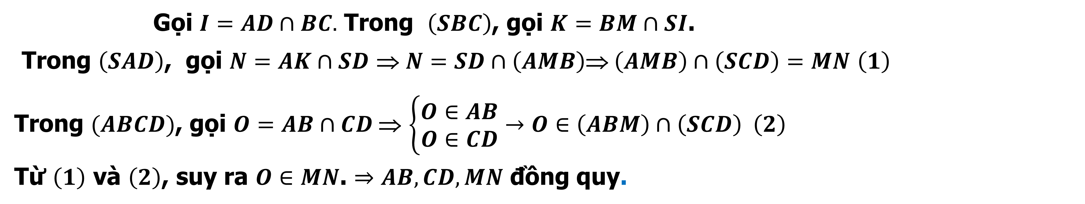

S
BÀI TẬP TRẮC NGHIỆM
Câu 5
Cho hình chóp $S.ABCD$ có đáy $ABCD$ không phải là hình thang. Trên cạnh $SC$ lấy điểm $M$. Gọi $N$ $=SD∩mp\left(AMB\right)$. Mệnh đề nào sau đây đúng?
A. Ba đường thẳng $AB, CD, MN$ đôi một song song.
B. Ba đường thẳng $AB, CD, MN$ đôi một cắt nhau.
C. Ba đường thẳng $AB, CD, MN$ đồng quy.
D. Ba đường thẳng $AB, CD, MN$ cùng thuộc 1 mặtphẳng.
K
N
M
O
C
A
B
C
Bài giải
D
Gọi $I=AD∩BC.$ Trong $\left(SBC\right)$, gọi $K=BM∩SI$.
Trong $\left(SAD\right)$, gọi $N=AK∩SD$ ⇒$N=SD∩\left(AMB\right)$⇒ $\left(AMB\right)∩\left(SCD\right)=MN$ $\left(1\right)$
Trong $(ABCD)$, gọi $O=AB∩CD$⇒ $\left\{\begin{matrix}O∈AB \\ O∈CD\end{matrix}\right.→O∈\left(ABM\right)∩\left(SCD\right) \left(2\right)$
Từ $\left(1\right)$ và $\left(2\right)$, suy ra $O∈MN$. $⇒AB,CD,MN$ đồng quy.
I

Slide 26
CỦNG CỐ BÀI HỌC
Mặt phẳng: Cách biểu diễn, kí hiệu.
Điểm thuộc mặt phẳng, điểm không thuộc mặt phẳng.
Quy tắc biểu diễn 1 hình trong không gian.
Các tính chất thừa nhận của hình học không gian.
Phương pháp tìm giao tuyến của hai mặt phẳng phân biệt
Phương pháp chứng minh 3 điểm phân biệt thẳng hang
Hình chóp và hình tứ diện

